Slide 1
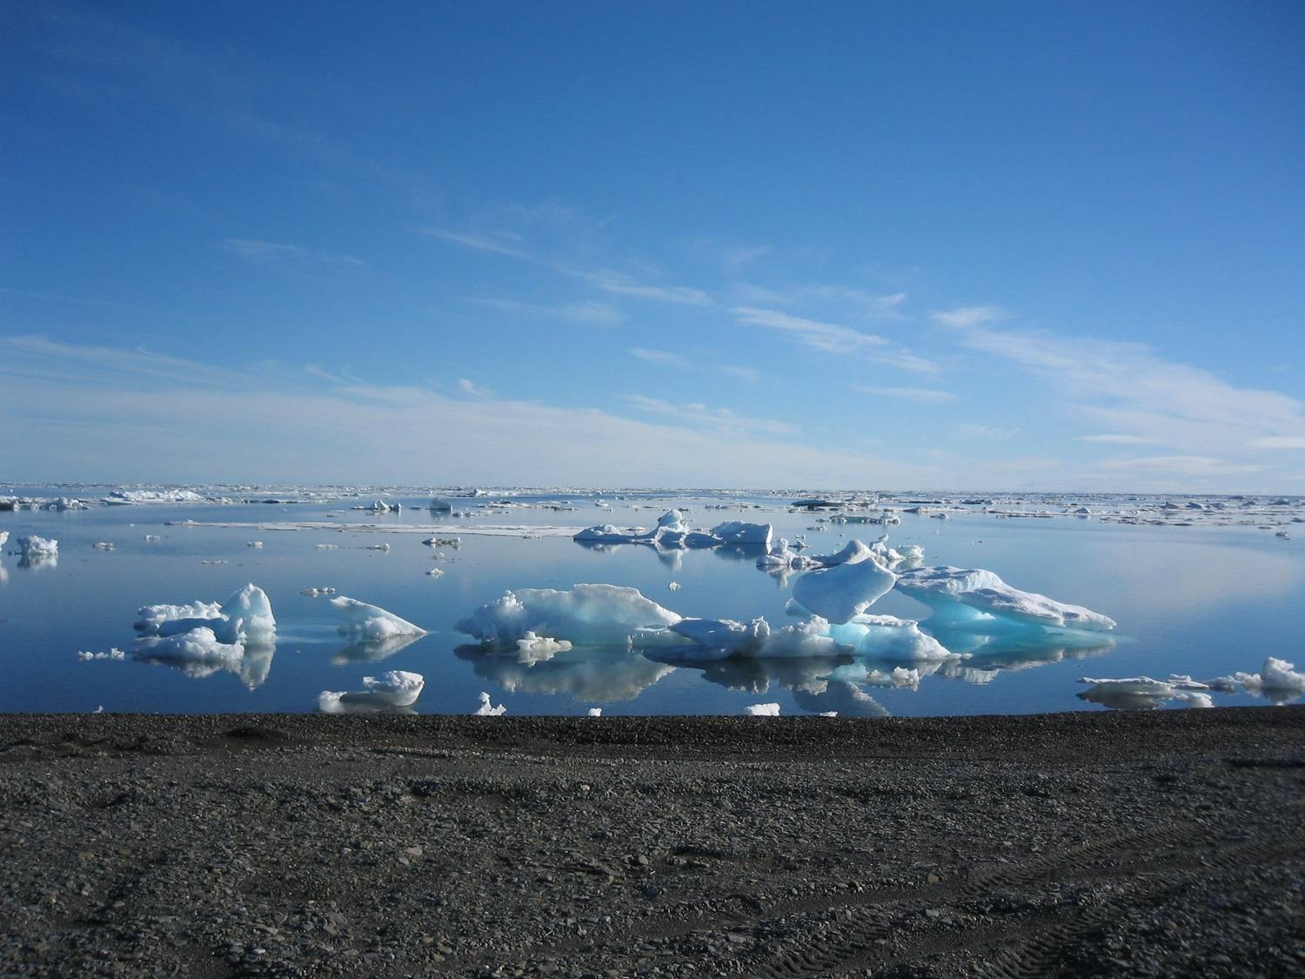
А. А. Баранов¹, Л. И. Лобковский², А. М. Бобров¹ , А. Н. Марков³
Институт физики Земли им. О.Ю. Шмидта РАН, г. Москва,
Институт океанологии им. П. П. Ширшова РАН, г. Москва
Китайский университет наук о Земле, Пекин, Китай
позднекайнозойское поднятие гор гамбурцева
в результате отрыва литосферного корня
8^{я} Международная конференция
Триггерные эффекты в геосистемах
К 100-летию со дня рождения профессора В.Н.Родионова
18-22 мая 2026, Коломна, Россия
Notes:
1

Slide 2
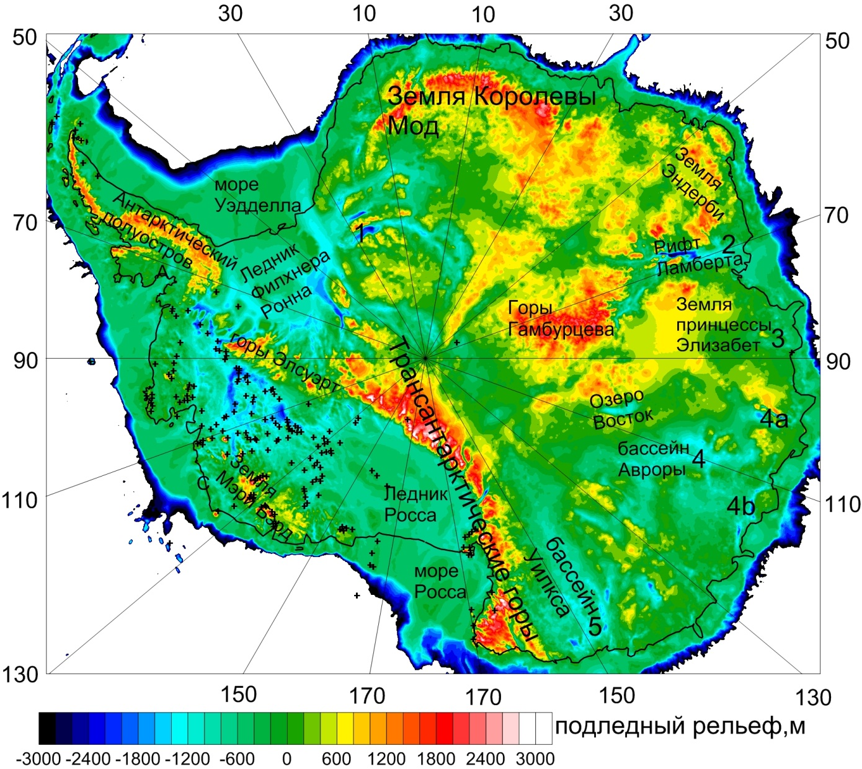
Подледный рельеф Антарктиды
Три субпараллельные депрессии ледников Бейли, Слессора и Рекавери (1). Гравитационные аномалии в свободном воздухе достигают –100÷-160 мГал.
Система рифтов Ламберта (2). До -100 мГал
Предполагаемый рифт Гауссберг и рядом на берегу вулкан Гауссберг. Эта структура менее выражена в подледном рельефе, глубина дна составляет 500-1000 м ниже уровня моря (3), а аномалии до -40 мГал.
Система депрессий бассейна Авроры (4) с продолжениями во впадинах Скотта, Денмана, Вендерфорда и Тоттена, до -160 мГал.
Рифты бассейна Уилкса (5) лежат субпараллельно Трансантарктическим горам. Они соединяются с впадинами, рассекающими Трансантарктические горы, которые выходят в подледный бассейн Росса. До -100 мГал.
Изолированные подледные впадины Восток, Астролябии и Адвенче. Дно этих впадин лежит на глубине от 1 до 2 км, а аномалии в свободном воздухе достигают -100 мГал.
Происхождение глубоких рифтов связано с рифтогенезом уже подо льдом [Баранов и Лобковский, 2024].
Карта подледного рельефа BEDMACHINE [Morlighem et al., 2020].
Горы открыты 3-й советской антарктической экспедицией в 1958 году и названы в честь советского геофизика и академика Григория Гамбурцева (1903—1955). Открытие формации было значительным сюрпризом для геологов, ведь до этого преобладала гипотеза, что подлёдный ландшафт Антарктиды представляет собой равнину…Поскольку горный хребет полностью покрыт льдом, это одна из наименее изученных тектонических форм рельефа на Земле.

Slide 3
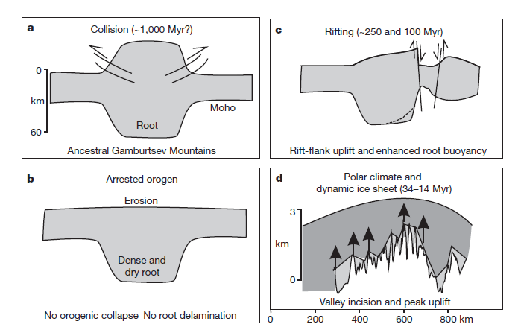
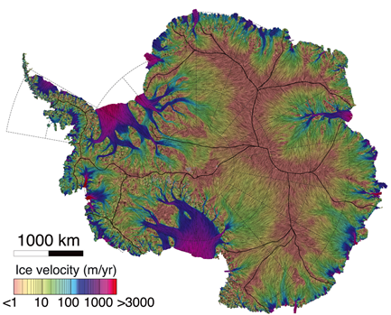
Возможные механизмы поднятия гор Гамбурцева
X
Observed ice velocities [Mouginot et al., 2019]
Горы Гамбурцева — система подлёдных гор в центральной части Восточной Антарктиды, вблизи Купола А.
Длина формации составляет 1200—1300 км, ширина — 200—500 км. Наивысшие известные высоты — 2990 м и 3390 м. Высота ледового покрова не менее 600 м, попадаются участки, где ледовая толща больше 4 км. Считается, что размерами горная система величиной с европейские Альпы. Восточным продолжением горной системы являются подлёдные горы Восток.
Механизмы поднятия гор Гамбурцева
Ferraccioli, F., Finn, C., Jordan, T., Bell, R.E., Anderson, L.M., Damaske, D., 2011. East Antarctic rifting triggers uplift of the Gamburtsev Mountains. Nature 479, 388–392. https://doi.org/10.1038/nature10566
Есть проблема:
Рифтогенез 100 млн. лет назад. А оледенение началось примерно 35 млн. лет назад.
Как горный рельеф сохранился с мезозоя до оледенения ?
Возможные решения:
1. рифтогенез продолжался до начала оледенения – но тогда сохранились бы глубокие впадины вокруг гор Гамбурцева, а их нет. Значит рифтогенез закончился до оледенения и рифтовые впадины вокруг гор Гамбурцева успели засыпаться осадками.
2. Отрыв тяжелого корня (деламинация) и последующий подъем– наша глобальная геодинамическая модель.

Slide 4
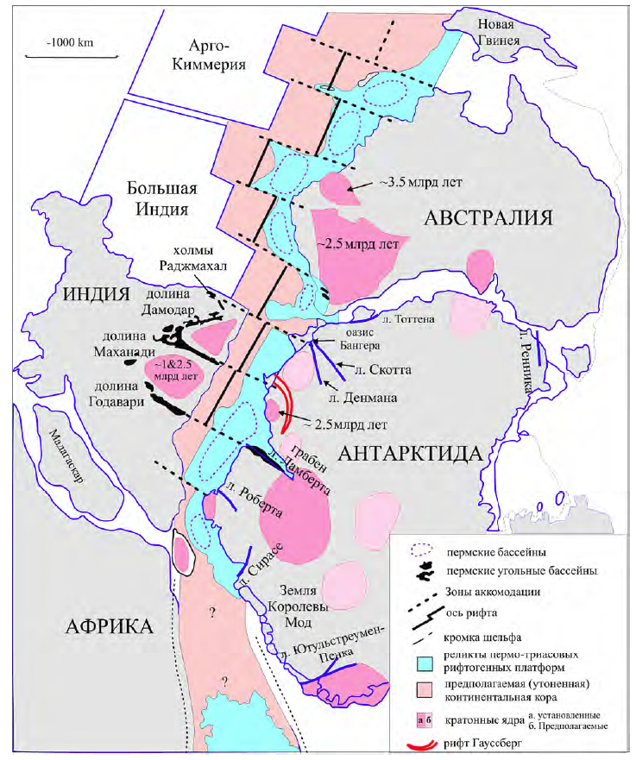
Переходим к механизму и истории образования: Гондвана
Реконструкция
пермо-триасовой Гондваны, иллюстрирующая разделение индийской и антарктической платформ, корреляцию грабена ледника Ламберта и долины Годавари, рифта Гауссберг и долины
Маханади, рифта Скотта и долины Дамодар Harrowfield et al. [2005] с модификациями [Голынский и Голынский, 2012].
X

Slide 5
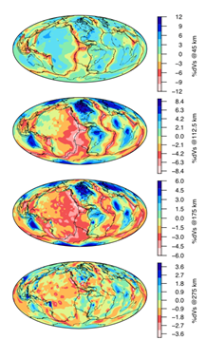
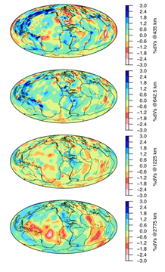
Сейсмическая томография Земли-
модель SMEAN 2 (группа больших данных)
SMEAN 2 представляет собой 58 слоев с шагом по глубине в 50 км до границы ядром [Jackson et al., 2017].

Slide 6
Density and temperature model of the modern Earth
The SMEAN 2 seismic tomography model with Vs anomalies is used as the initial data of the modern Earth model.
It includes not only thermal but also chemical anomalies in the mantle.
Convert Vs anomalies to density anomalies.
Seismic velocity anomalies in the mantle (Vs) are converted into the density anomalies using the following relationship: Δρ = sf ⋅ Δv_{s}, where sf is a so-called scaling factor.
To obtain density anomalies, we use the following scaling values [Megnin and Romanowicz, 2000]:
sf =0.05 for the lithosphere within 0‒100 km;
sf = 0.1 for the upper mantle within 100‒660 km;
sf = 0.2 for the lower mantle within 660‒2500 км;
sf = 0.1 for the layer D`` within 2500‒2900 km.
2. Convert density anomalies to temperature.
We convert density anomalies to temperature anomalies in the mantle using
thermal expansion formula ΔT= - (1/ α) × (Δρ/ρ), where α = (3-4.44×(1-r)) ×10⁻⁵, r is a dimensionless radius of the Earth.
α varies from 3×10⁻⁵ К⁻¹ on the Earth’s surface to 1×10⁻⁵ К⁻¹ at the mantle bottom.

Slide 7
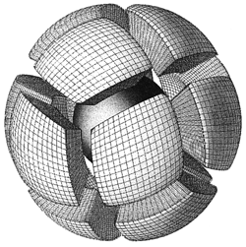
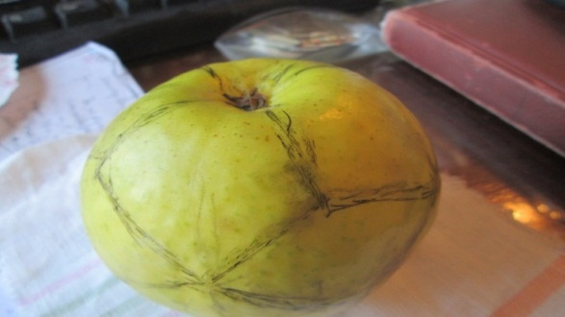
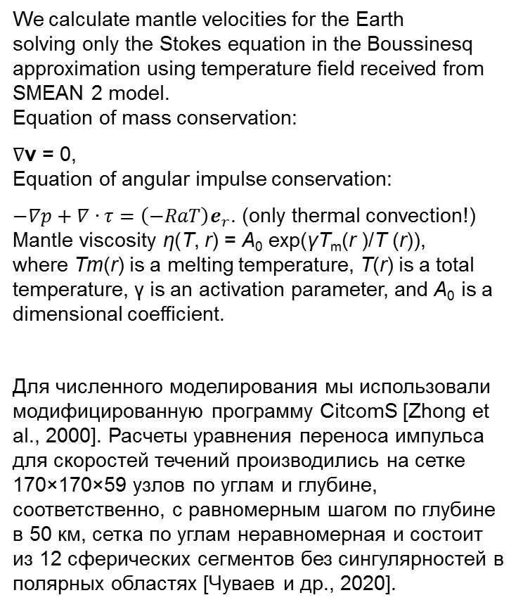
Numerical modeling
We calculate mantle velocities for the Earth
solving only the Stokes equation in the Boussinesq
approximation using temperature field received from SMEAN 2 model.
Equation of mass conservation:
∇v = 0,
Equation of angular impulse conservation:
$−∇p+∇∙τ=\left(−RaT\right)e_{r}$. (only thermal convection!)
Mantle viscosity η(T, r) = A₀ exp(γT_{m}(r )/T (r)),
where Tm(r) is a melting temperature, T(r) is a total
temperature, γ is an activation parameter, and A₀ is a
dimensional coefficient.
Для численного моделирования мы использовали модифицированную программу CitcomS [Zhong et al., 2000]. Расчеты уравнения переноса импульса для скоростей течений производились на сетке 170×170×59 узлов по углам и глубине, соответственно, с равномерным шагом по глубине в 50 км, сетка по углам неравномерная и состоит из 12 сферических сегментов без сингулярностей в полярных областях [Чуваев и др., 2020].

Slide 8
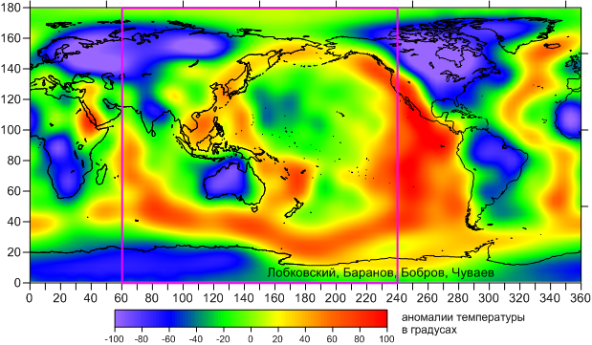
60 градусов В.Д.
X

Slide 9
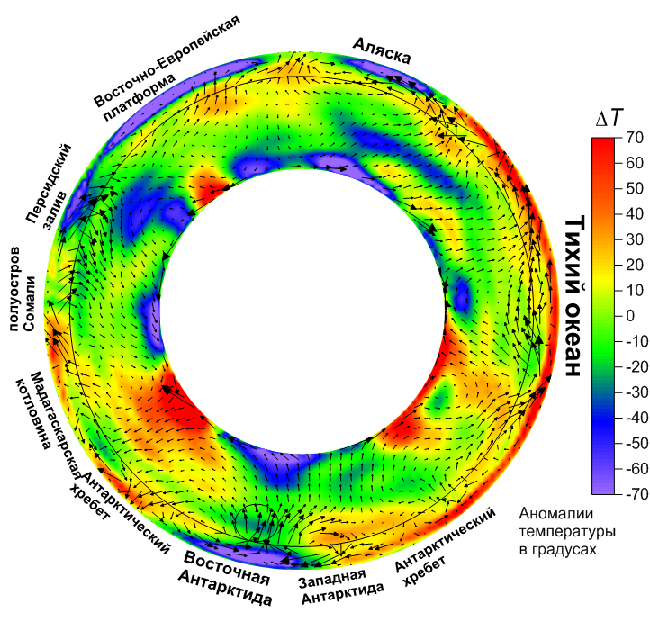
Распределение аномалий температуры и скоростей в мантии в сечении Земли по 60 и 240 градусу восточной долготы
При средней скорости погружения вещества в 5 см/год холодное вещество окажется на глубине 800-1000 км примерно за
10-20 млн. лет. Таким образом, современное поднятие гор Гамбурцева произошло 10-20 млн. лет назад, а триггером поднятия послужил отрыв литосферного корня под горами. При этом малоподвижный в этом районе ледовый щит предохранил их от дальнейшей эрозии.

Slide 10

70 градусов В.Д.
X

Slide 11
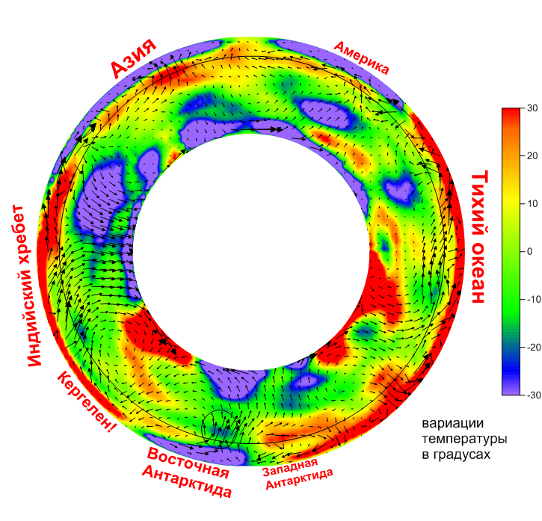
Распределение аномалий температуры и скоростей в мантии в сечении Земли по 70 и 250 градусу восточной долготы

Slide 12
Выводы
Мы применили глобальную геодинамическую модель Земли для региональной геодинамической обстановки.
Показано, что рифтогенез в прошлом не мог обеспечить современный подледный рельеф гор Гамбурцева.
Авторами предложен новый механизм поднятия гор Гамбурцева из-за отрыва и погружения тяжелого корня под этой областью.
При средней скорости погружения вещества в 5 см/год холодное вещество окажется на глубине 800-1000 км примерно за 10-20 млн. лет. Таким образом, современное поднятие гор Гамбурцева произошло 10-20 млн. лет назад, а триггером поднятия послужил отрыв литосферного корня под горами. При этом малоподвижный в этом районе ледовый щит предохранил их от дальнейшей эрозии.
5. Предложенный механизм быстрого поднятия орогенов за счет отрыва литосферного корня может быть актуален для других горных систем.

Slide 13
Спасибо за внимание

Slide 14

90 градусов В.Д.

Slide 15
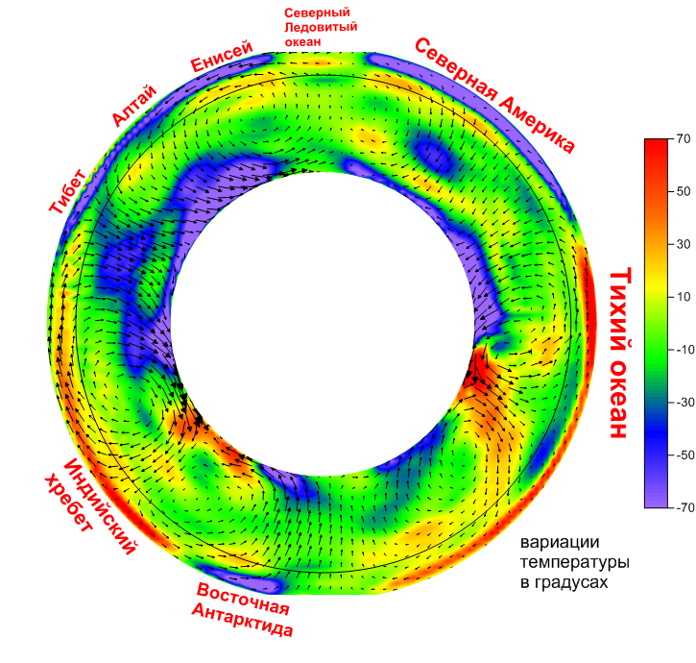
Распределение аномалий температуры и скоростей в мантии в сечении Земли по 90 и 270 градусу восточной долготы

Slide 16

110 градусов В.Д.

Slide 17
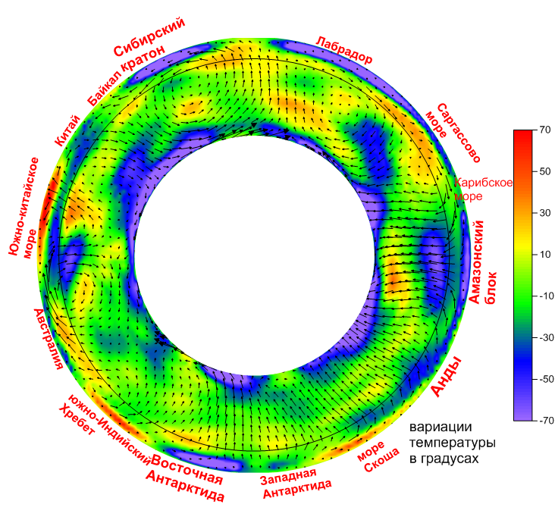
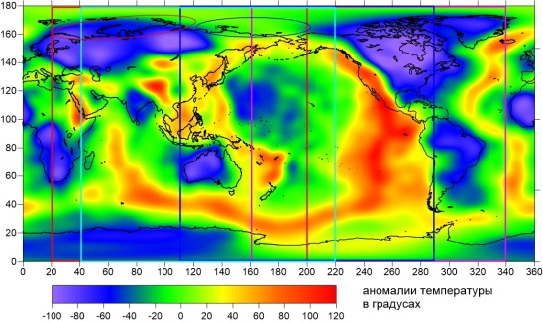
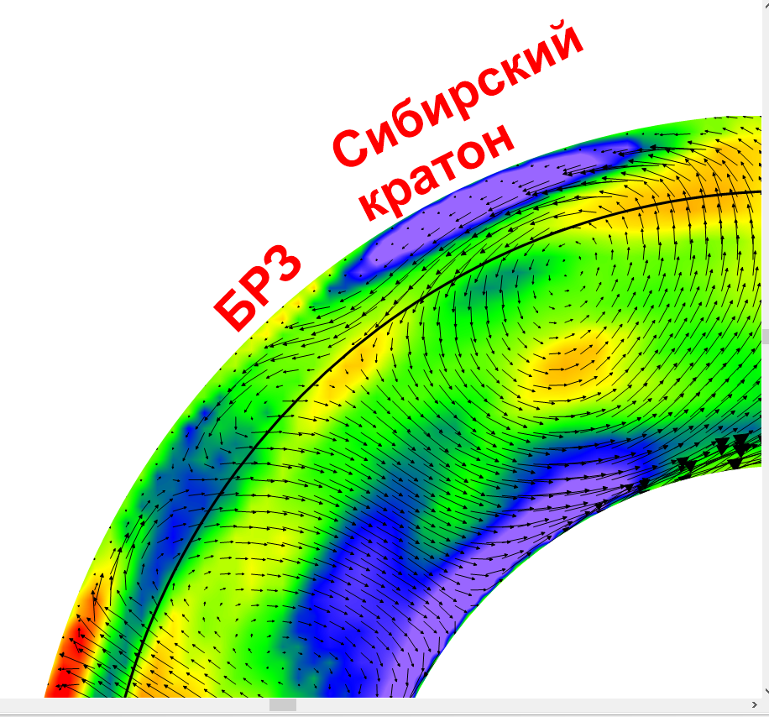
Распределение аномалий температуры и скоростей в сечении Земли по 110 и 290 градусу восточной долготы
Нисходящие потоки присутствуют под Северной и Южной Америкой, Евразией и Антарктидой,
тогда как положительные аномалии имеются на поверхности между Австралией и Антарктикой.
Горячая область под БРЗ.
Рифт Южного Полюса.

Slide 18
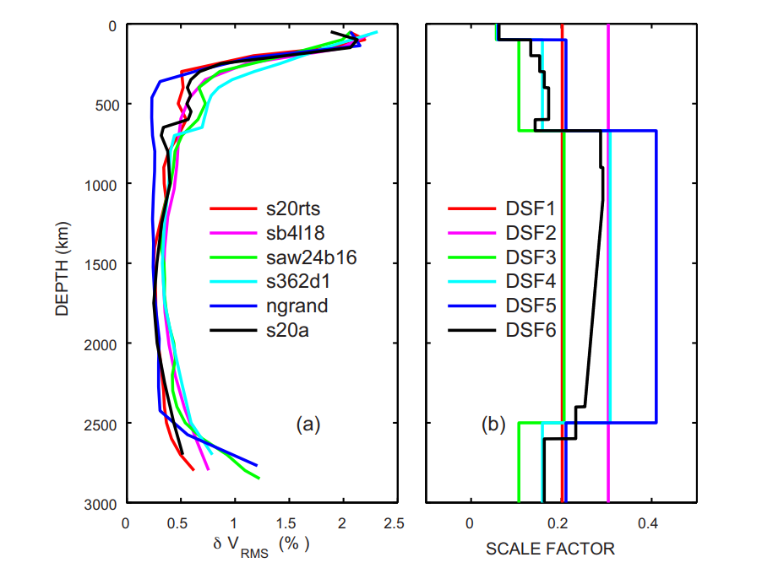
Варианты скэйлинг фактора
Различные распределения скэйлинг фактора по глубине [Lee et al., 2011].

Slide 19
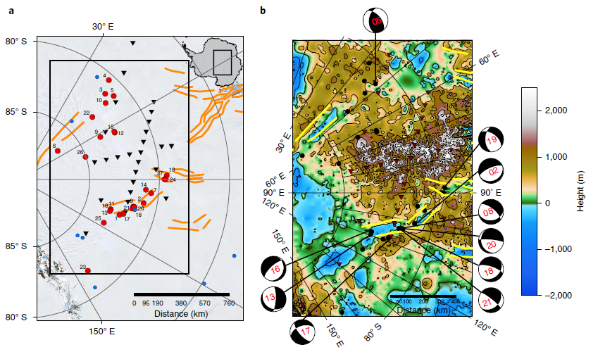
Reactivation of ancient Antarctic rift zones by intraplate seismicity [Lough et al., 2018]
https://doi.org/10.1038/s41561-018-0140-6
X
Observed ice velocities [Mouginot et al., 2019]

Slide 20
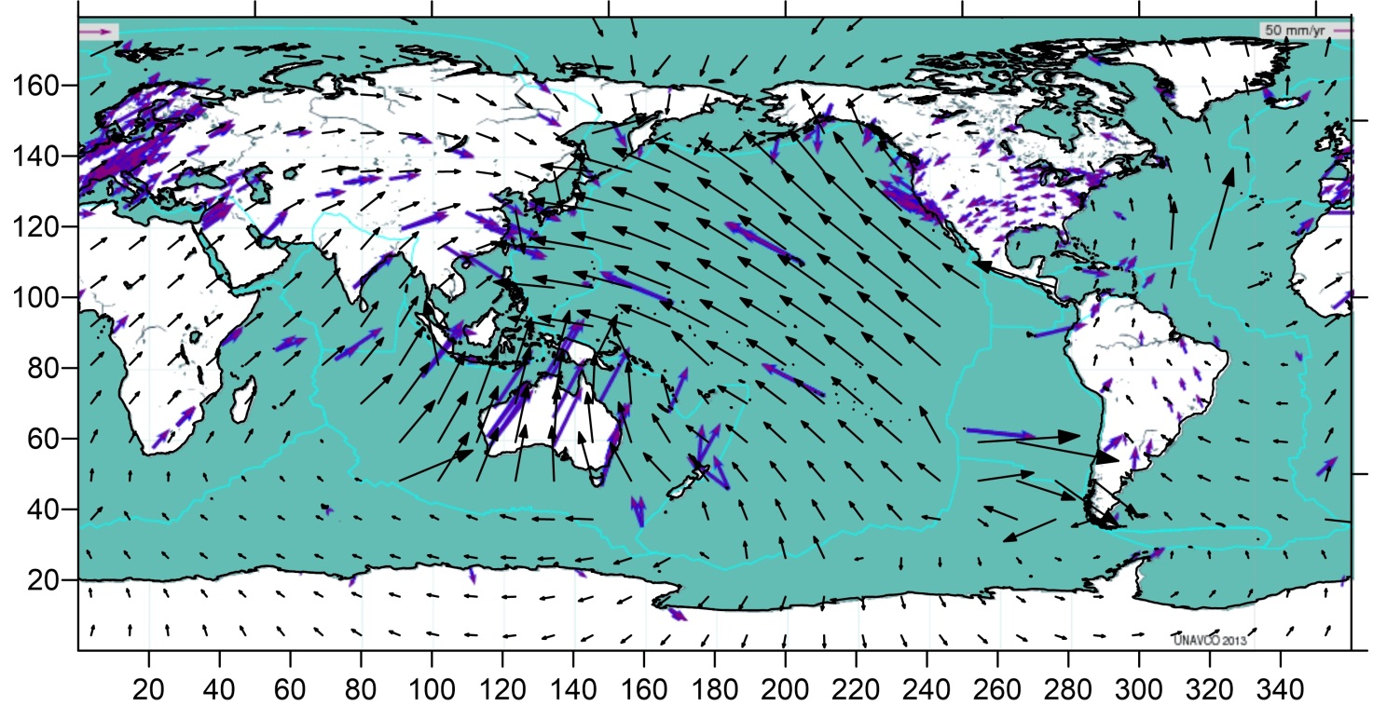
Основной результат – это скорости мантийных течений во всей мантии
Мы показываем их в плоскостных и меридиональных сечениях.
Сравнение рассчитанных скоростей на поверхности Земли и скоростей из модели ITRF (ГНСС данные)
Векторное поле рассчитанных скоростей на поверхности Земли показано черными стрелками. Синими стрелками показаны скорости из модели ITRF [Altamimi et al., 2017]. Черной линией показаны контуры континентов. Голубой линией показаны границы основных плит [Лобковский, Баранов, Бобров, 2025].

Slide 21
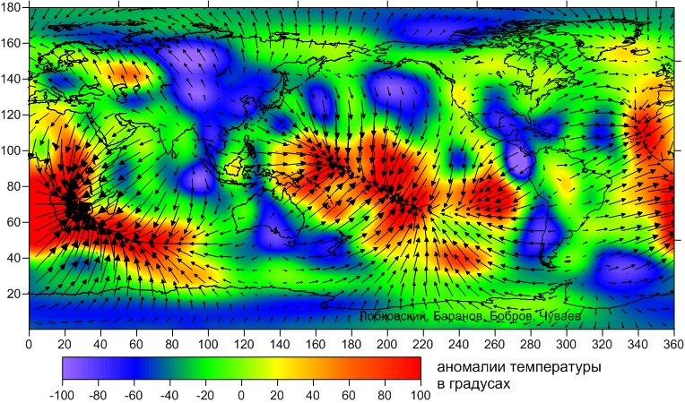
Распределение аномалий температуры в мантии для сечения на глубине 2550 км.
Видны синие холодные области, лежащие на границе c ядром (так называемое кладбище плит).
Видны также две области горячих восходящих потоков под Южной Африкой и Тихим океаном.
Канарский и Исландский плюмы сохранились. Гавайский и Восточно-африканский плюмы сместились. Арктический плюм?

Slide 22
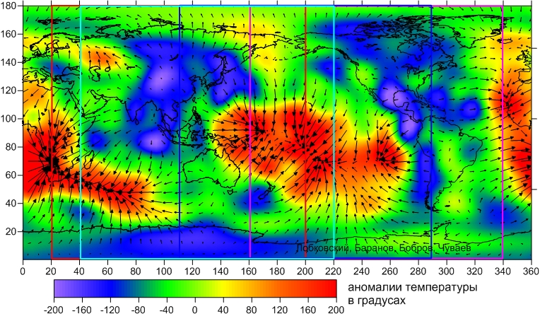
Распределение аномалий температуры в мантии для сечения на глубине 2850 км (у ядра).
Видны синие холодные области, лежащие на границе c ядром (так называемое кладбище плит).
Видны также две области горячих восходящих потоков под Южной Африкой и Тихим океаном.
[Лобковский, Баранов, Бобров, Чуваев, 2025]

Slide 23
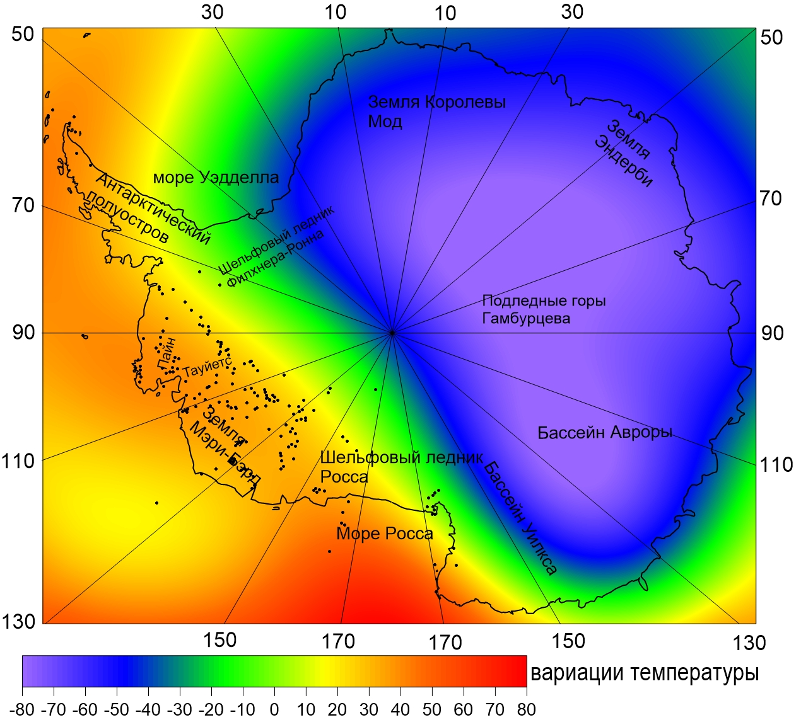
Распределение аномалий температуры на глубине 75 км для Антарктиды (SMEAN2).
Восточная Антарктида характеризуется отрицательными температурными аномалиями. Для Антарктического полуострова, Западно-антарктической рифтовой системы, района ледника и моря Росса характерны положительные температурные аномалии, что согласуется с измеренным повышенным тепловым потоком на поверхности и современным вулканизмом Западно-антарктической рифтовой системы и части Антарктического полуострова. В то же время для другой части Западной Антарктиды – ледника Филхнера-Ронна аномалии температуры отрицательны. Этот результат согласуется с наблюденными данными об отсутствии рифтинга в настоящее время, небольшим измеренным тепловым потоком и отсутствием вулканов [Баранов, Лобковский, Бобров, ДАН, 2023].

Slide 24

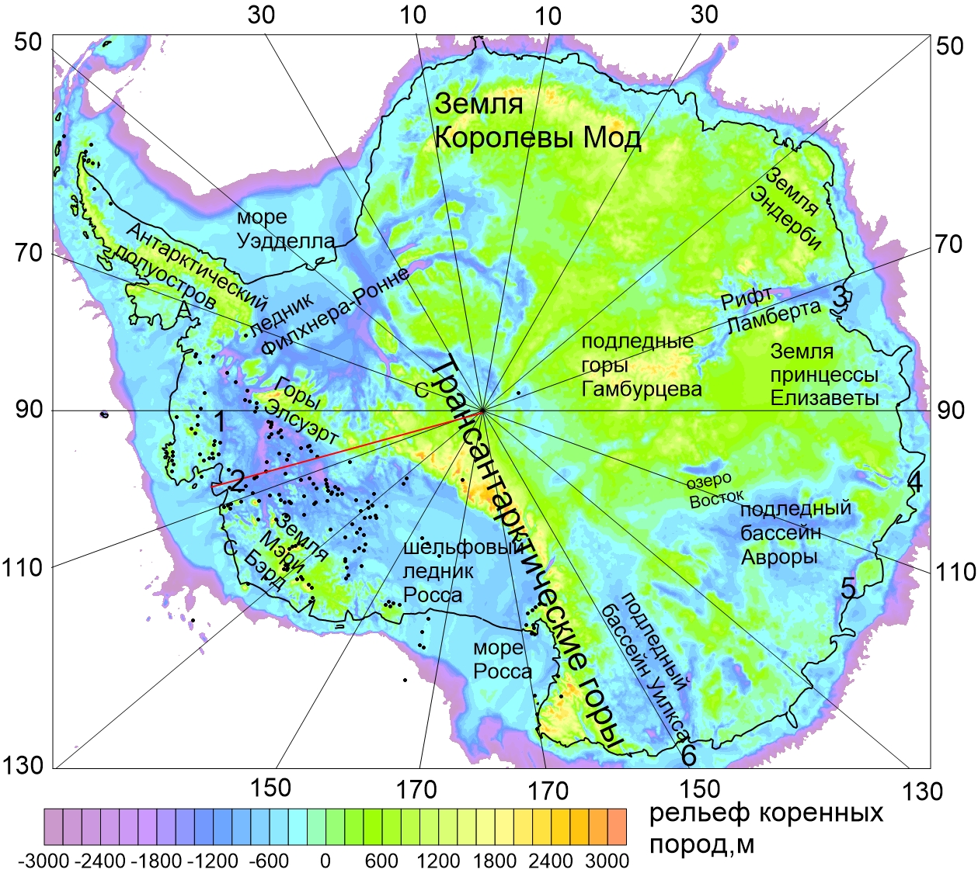
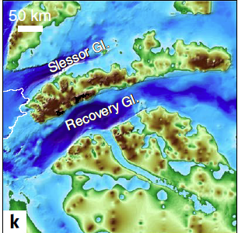
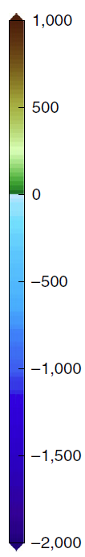
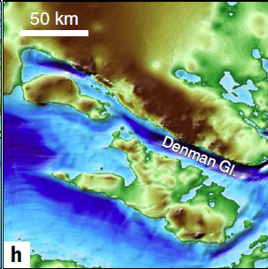
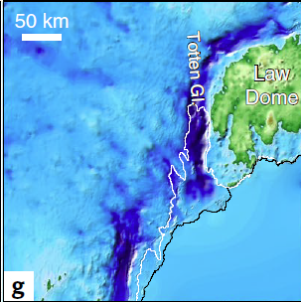
Подледный рельеф Антарктиды
Рельеф коренных пород Антарктиды по модели BEDMACHINE [Morlighem, 2020].
Ничего подобного для других континентов не наблюдается - сухие впадины не превосходят по глубине несколько сот метров, а самые глубокие впадины, заполненные водой, такие как Байкал или Танганьика, также имеют существенно меньшую глубину. Цифрами отмечены быстродвижущиеся ледники: 1 – Пайн (50 см); 2- Туэйтс (65 см); 3 – Ламберт (777 см); 4 – Денмен (149 см); 5 –Тоттен (385 см); 6 – Уилкса (158 см).

Slide 25
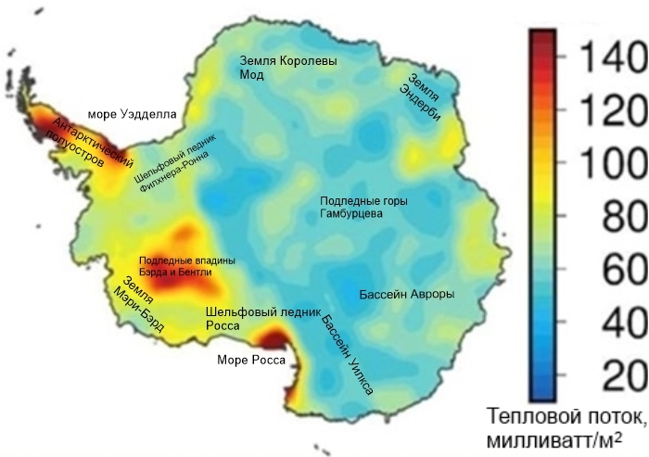
Карта теплового потока Антарктиды (Losing et al., 2020)
Рельеф коренных пород Антарктиды по модели BEDMACHINE [Morlighem, 2020]. Красная линия – профиль от гор Элсуэрт до ледника Туэйтса. Вулканы отмечены желтыми точками. Цифрами отмечены быстродвижущиеся ледники: 1 – Пайн-Айленд; 2- Туэйтс; 3 – Ламберт; 4 – Скотт и Денмен; 5 – Вендерфорт и Тоттен; 6 – Уилкса.

Slide 26
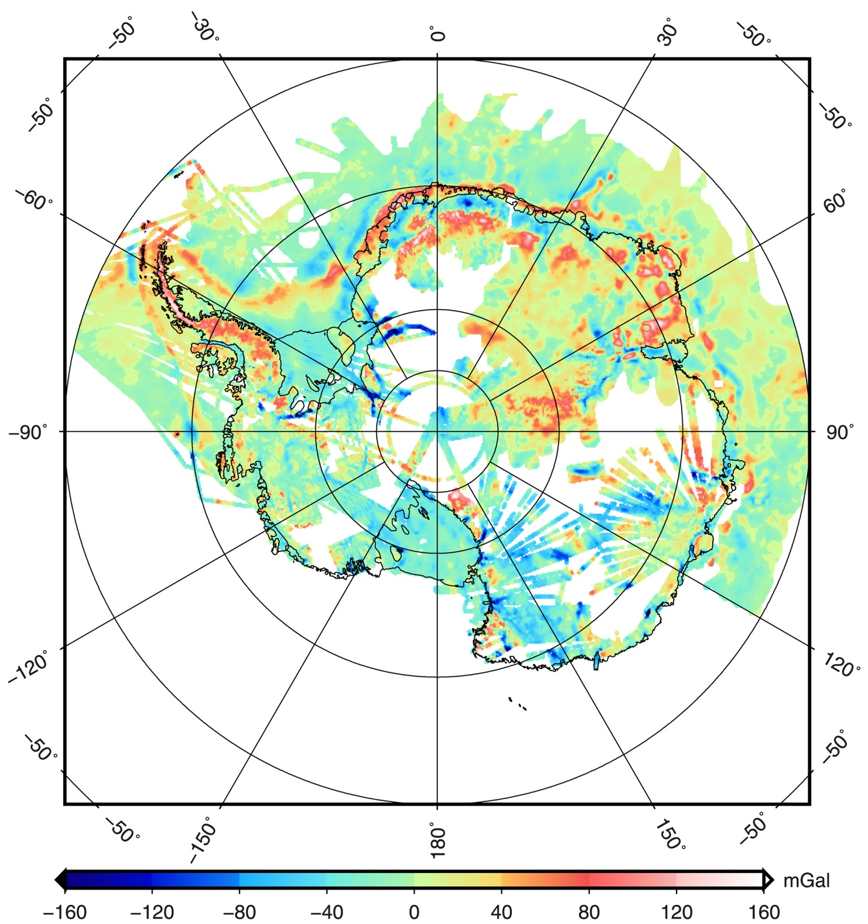
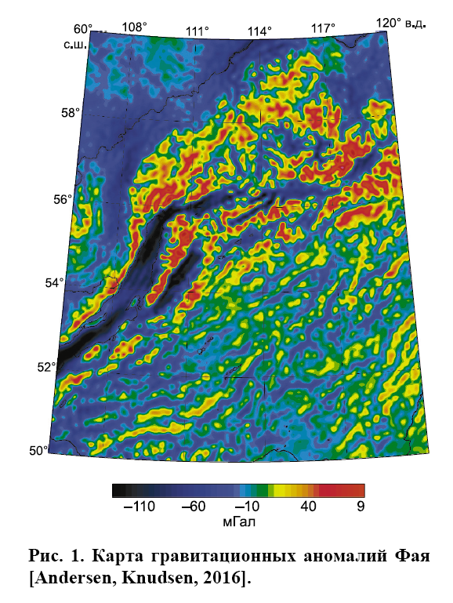
Гравитационные аномалии в свободном воздухе.
Gridded data set of surface free-air gravity anomalies in Antarctica based on EGM [Sheinert et al., 2016, GRL]
Наличие узких и глубоких впадин подледного рельефа Антарктиды, является свидетельством продолжающегося рифтогенеза после оледенения континента.
Описанные подледные впадины характеризуются резкими отрицательными гравитационными аномалиями в свободном воздухе до -100 мГал и более, что обычно характерно для активных рифтовых систем [Добрецов и др., 2019]

